Slide 1

教学模块4数字控制器的模拟化设计方法
教学单元3数字PID控制器
东北大学·刘建昌
liujianchang@ise.neu.edu.cn

Slide 2

教学单元3数字PID控制器
PID——比例(Proportional) 积分(Integral) 微分(Differential) ， PID控制算器——控制器的输出与输入是比例-积分-微分的关系。
PID控制器问世至今已有70多年的历史，它以结构简单、稳定性好、工作可靠、调整方便而成为工业控制领域应用最为广泛的核心控制器和控制技术。
PID控制器为什么长盛不衰？

Slide 3
教学单元3数字PID控制器
主要内容：
  基本数字PID控制算法
  数字PID控制算法的工程化改进
  数字PID控制器的参数整定

Slide 4
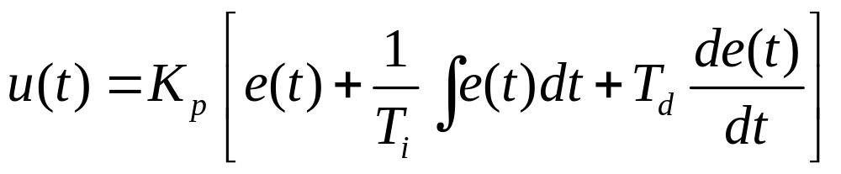
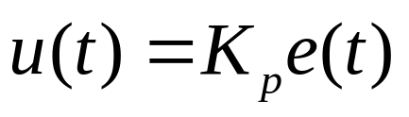
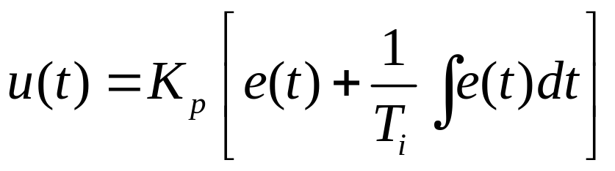
3.1 基本数字PID控制算法
连续PID控制算法
e(t)
u(t)
输入
D(s)
输出
模拟PID
K_{p}——比例系数；T_{i}——积分时间常数；T_{d}——微分时间常数。
比例（P）控制器:
PI控制器:

Slide 5
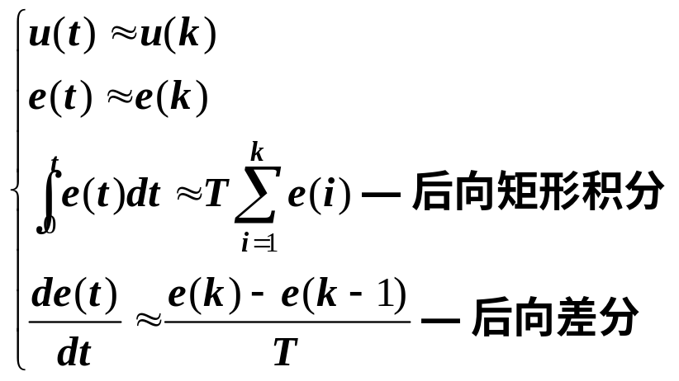
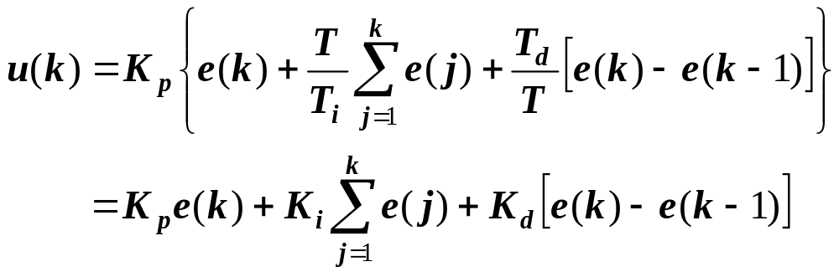
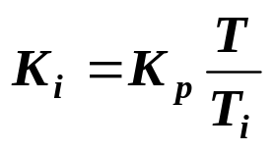
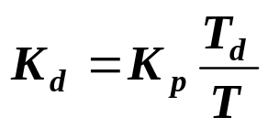
数字PID控制算法
（1）位置式PID算法
对模拟信号进行离散化处理：
（kT用k来替代）
位置式PID算法：
——积分系数,
——微分系数。
——表示执行机构应该达到的位置

Slide 6
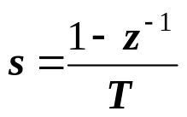
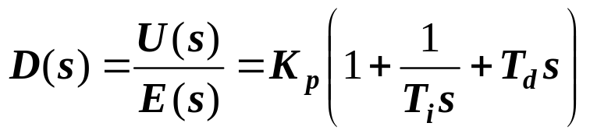
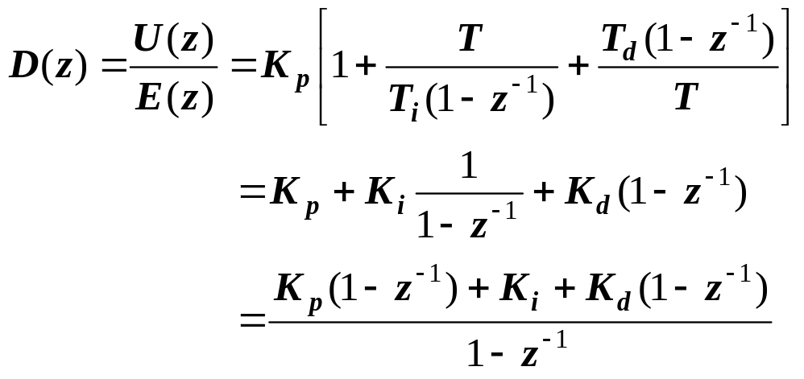
数字PID控制算法
位置式PID控制算法也可直接应用反向差分变换得到
代入PID模拟传递函数
将
位置式数字PID控制器D(z)
对D(z)进行z反变换即得u(k)

Slide 7
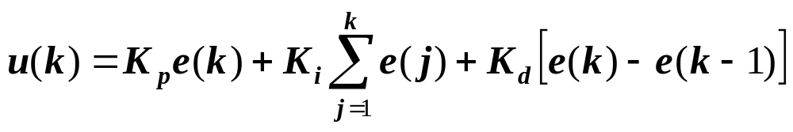
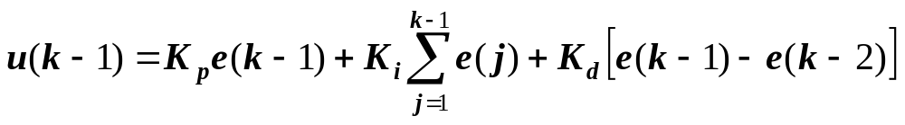
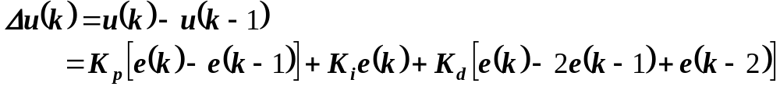
数字PID控制算法
（2）增量式PID算法
由位置式PID算法：
增量式PID算法
——表示执行机构的调节增量（k时刻相对k-1时刻的调节增量）

Slide 8
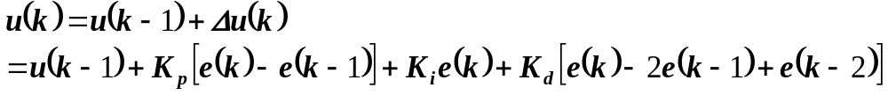
两种PID算法的关系：
——位置式PID算法一种更好的表达形式。
注意：位置式PID算法和增量式PID算法是PID算法的两种表现形式，选择何种形式必须考虑执行机构的特性，如果执行机构带有积分性质，则选择增量式；若执行机构没有积分性质，则选择位置式。
一个实例：

Slide 9


两种PID算法的关系：
一个实例——带钢厚度自动控制（AGC）系统
辊缝基准值
厚度实际值
厚度基准值
辊缝调节量
增量式
APC系统
S₀
无积分环节
+
h_{r}
h
PID_{AGC}
PID_{APC}
执行机构
轧钢机
+
+
-
-
S
h
有积分环节
？
执行机构
辊缝实际值
AGC——Automatic Gauge Control；
APC——Automatic Position Control
H
h
两个PID的选择，
位置式PID？增量式PID？
带钢
轧钢机

Slide 10




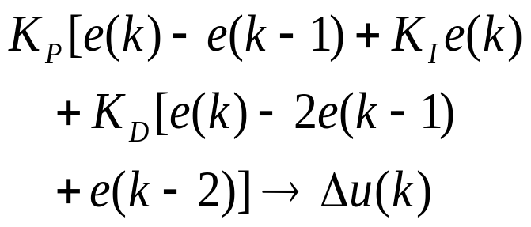
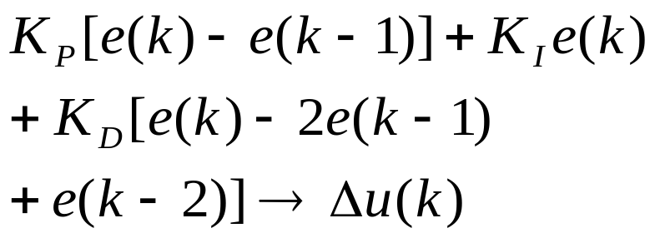

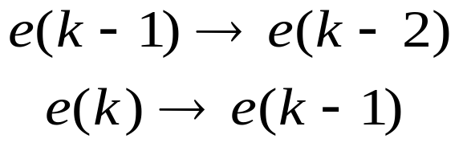
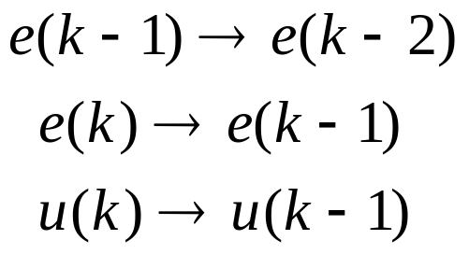
入口
入口
两种PID算法的程序流程图
出口
出口
增量式PID算法程序流程图
位置式PID算法程序流程图

Slide 11
3.2 数字PID控制算法的工程化改进
积分分离的PID控制算法
带死区的PID控制算法
不完全微分PID控制算法
微分先行PID控制算法

Slide 12
（1）积分分离的PID控制算法
积分饱和问题
控制系统在启动、停车或切换工作状态时， PID控制器的输入端会产生较大的偏差，经过PID算法中积分项的作用，可能会在短时间内使PID的输出u(k)达到很大，甚至使控制器或执行机构达到饱和（限幅）状态——非线性状态；
造成控制量不能根据被控量的误差，按控制算法进行调节，因而系统产生严重超调。
这种现象是很多实际控制系统所不能容忍的。

Slide 13
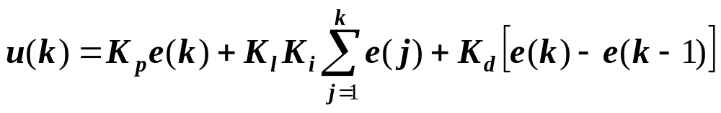
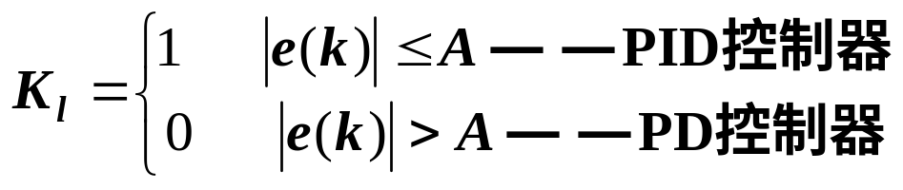
（1）积分分离的PID控制算法
改进算法：积分分离的PID控制算法——PD-PID控制算法
K_{l}——逻辑系数；A——积分分离阈值。
e(k)
PD
是否选择积分分离PID控制算法要根据实际需求而定。
A
PID
0
k
-A
PD

Slide 14
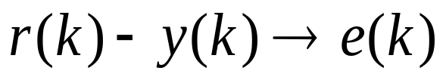
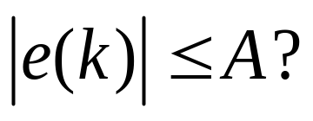
（1）积分分离的PID控制算法
入口
程序流程图
采样y(k)
N
Y
PID控制流程
PD控制流程
出口

Slide 15


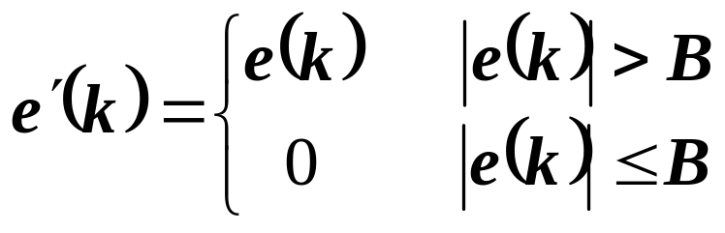

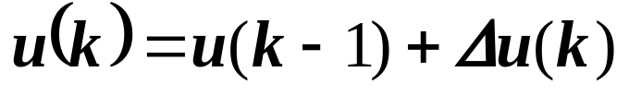
（2）带死区的PID控制算法
标准PID控制算法
e(k)
u(k)
死区
死区特性：
死区算法：
-B
B
死区阈值
带死区的增量式PID控制算法：
带死区的位置式PID控制算法：

Slide 16






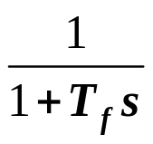



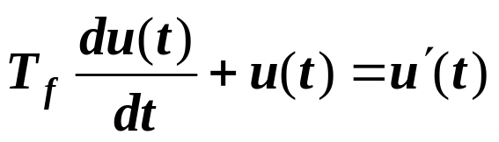
（3）不完全微分PID控制算法
当控制器输入偏差信号突然变化时，PID控制算法中微分项将很大，持续时间又很短，这样就产生了微分失控现象。为了抑制高频干扰，克服微分失控现象，出现了不完全微分PID控制算法：
基本PID算法
低通滤波器
+
+
+
低通滤波器的微分方程：

Slide 17
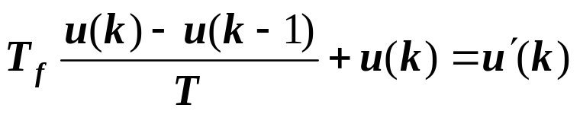
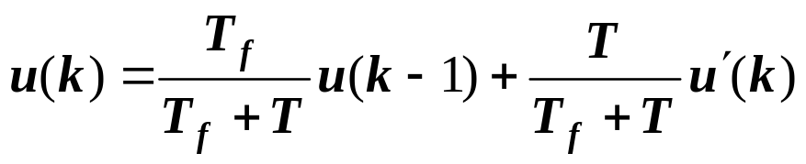

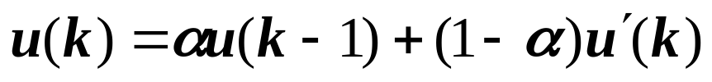
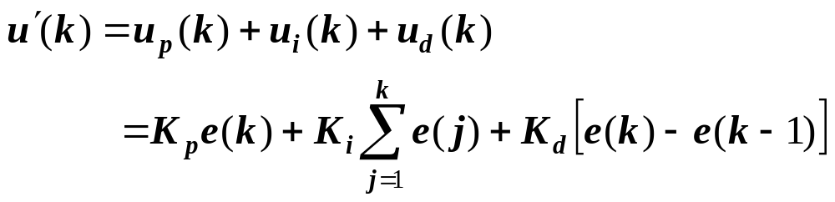
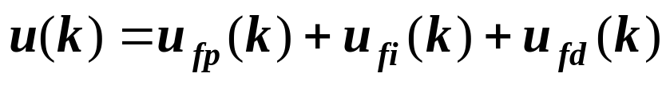
（3）不完全微分PID控制算法
低通滤波器的微分方程为：
用后向差分代替微分得
不完全微分位置式PID控制算法：

Slide 18
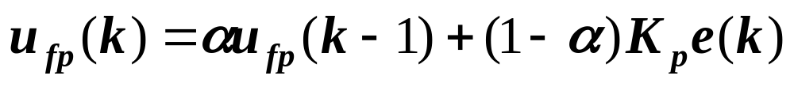
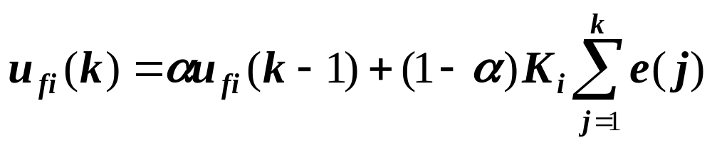
（3）不完全微分PID控制算法
假设PID输入偏差e(k)为单位阶跃信号，则

Slide 19
（3）不完全微分PID控制算法
u(k)
u(k)
不完全微分PID的微分作用示意图
I
D
D
I
P
P
k
k
基本PID算法
不完全微分PID算法
基本PID控制算法中微分在第一个周期起作用，而且很强，但从第二个周期开始微分作用消失；而不完全微分PID控制算法中的微分作用则持续很长时间，因此该控制算法具有更好抗干扰作用。
不完全微分PID控制算法增量形式：

Slide 20



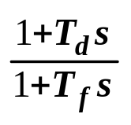

（4）微分先行PID控制算法
在给定值频繁升降变换的场合，为了避免系统超调量过大甚至发生振荡，执行机构剧烈动作，对模拟PID控制器进行改进，出现微分先行PID控制器。
输出微分先行
偏差微分先行
D(s)
D(s)
_
_
PI控制器
PI控制器
适用于串级控制的副控制回路。
适合于给定值频繁升降的场合，可以避免升降给定值所引起的超调量过大。

Slide 21
3.3 数字PID控制器的参数整定
（1） 数字PID参数对系统性能的影响
1） 比例系数K_{p}对系统性能的影响
对系统静态性能的影响：在系统稳定的情况下，K_{p}增加，系统稳态误差将减小，可提高控制精度；
对系统动态性能的影响：K_{p} 增加，系统响应加快；如果K_{p}偏大，振荡次数增多，调节时间加长； 如果K_{p}过大，系统趋于不稳定。

Slide 22
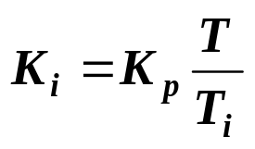

3.3 数字PID调节器参数的整定方法
（1） 数字PID参数对系统性能的影响
2) 积分系数 对系统性能的影响
对系统静态性能的影响：K_{i} 增大，积分作用加强，有利于系统消除静差；如果K_{i}太小，系统将不能消除静差。
对系统动态性能的影响：K_{i}减小，削弱积分作用，有利于减小超调，克服震荡；如果K_{i}太大，将导致超调量过大，甚至产生震荡，系统将不稳定。
3) 微分系数 对系统性能的影响
K_{d}增加，系统响应加快，超调量减小，增加系统的稳定性，但系统对干扰的敏感性增加，对干扰的抑制能力减弱。

Slide 23
（2）数字PID调节器参数的整定方法
扩充临界比例度法
扩充响应曲线法（过渡过程响应法）
试凑法

Slide 24
1）扩充临界比例度法
① 选择一个合适的采样周期T。按照采样定理或工程经验来计算或选择采样周期，例如，如果被控过程有纯滞后时，可选取滞后时间的1/10为采样周期T；
② 只投入比例控制，给定输入为单位阶跃信号，逐渐加大比例系数K_{p}，使控制系统出现临界振荡
y(k)
T_{u}
由临界振荡曲线求得相应的临界振荡周期T_{u}，
此时的比例系数K_{p}为临界振荡增益K_{u};
k
系统的临界震荡曲线

Slide 25
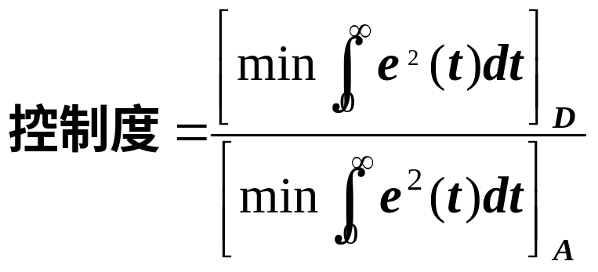
1）扩充临界比例度法
③ 选择控制度——数字控制相对模拟控制的效果
当控制度=1.05，数字控制与模拟控制效果相当；
控制度=2，数字控制比模拟控制效果差一倍。

Slide 26
1）扩充临界比例度法
④ 根据控制度查表求T、K_{p}、T_{i}和T_{d}值。
控制度 | 控制规律 | T/T_{u} | K_{p}/K_{u} | T_{i}/T_{u} | T_{d}/T_{u}
1.05 | PI | 0.03 | 0.53 | 0.88 | —
 | PID | 0.014 | 0.63 | 0.49 | 0.14
1.20 | PI | 0.05 | 0.49 | 0.91 | —
 | PID | 0.043 | 0.47 | 0.47 | 0.16
1.50 | PI | 0.14 | 0.42 | 0.99 | —
 | PID | 0.09 | 0.34 | 0.43 | 0.20
2.00 | PI | 0.22 | 0.36 | 1.05 | —
 | PID | 0.16 | 0.27 | 0.40 | 0.22
模拟控制器 | PI | — | 0.57 | 0.83 | —
 | PID | — | 0.70 | 0.50 | 0.13
⑤ 按照求得的整定参数，系统投入运行，观察控制效果，再适当调整参数，直到获得满意的控制效果。

Slide 27




2） 扩充响应曲线法（过渡过程响应法）
① 断开数字调节器，将一个单位阶跃信号作为控制信号加到被控对象，记录响应曲线：
y(t)
B
0
A
C
t
T_{m}
对象阶跃响应曲线
② 在曲线最大斜率处作切线，求得滞后时间τ、被控对象的时间常数T_{m}：
，
③ 选择控制度；

Slide 28
2） 扩充响应曲线法（过渡过程响应法）
④ 查表求T、K_{p}、T_{i}和T_{d}值；
扩充响应曲线法整定PID参数
控制度 | 控制规律 | T/τ | K_{p}/(T_{m}/τ) | T_{i}/τ | T_{d}/τ
1.05 | PI | 0.10 | 0.84 | 3.40 | —
 | PID | 0.05 | 1.15 | 2.00 | 0.45
1.20 | PI | 0.20 | 0.78 | 3.60 | —
 | PID | 0.16 | 1.00 | 1.90 | 0.55
1.50 | PI | 0.50 | 0.68 | 3.90 | —
 | PID | 0.34 | 0.85 | 1.62 | 0.65
2.00 | PI | 0.80 | 0.57 | 4.20 | —
 | PID | 0.60 | 0.60 | 1.50 | 0.82
⑤ 系统投入运行，观察控制效果，按照经验适当调整参数，直到获得满意的控制效果。

Slide 29
3） 试凑法
——根据PID各个参数变化对系统性能的影响，按照先比例、后积分、再微分的步骤进行整定
① 只采用比例控制，K_{p}由小变大，若响应时间、超调、静差已达到要求，只采用比例调节即可；
② 若静差不满足，则加入积分控制，将K_{p}减小，例如取0.8K_{p}代替K_{p}，T_{i}由大到小，反复修改K_{p}和T_{i}值，力争在消除静差的前提下，得到满意的响应过程；
③ 若动特性不满足设计要求（超调量过大或调节时间过长），则加入微分控制，T_{d}由小到大，同时改变K_{p}和T_{i}值，直到得到满意的控制效果——找出一组最佳调节参数。
注意，各种PID参数整定方法的最后一步，都具有试凑思想，所以明确各个参数对系统性能的影响至关重要！

Slide 30
4） 其他方法
参数归一法
典型系统工程设计法；
特定对象经验法；
……
思考题：
查找PID控制器参数整定“口诀”，结合PID参数对系统性能的影响规律，给出自己的理解，然后交流讨论。

Slide 31
·教学单元3结束·

